Slide 1

كليه الهندسه الميكانيكيه والكهربائيه
قسم هندسه الحاسبات و التحكم الالي
السنه: الثالثه
مقرر: قواعد البيانات
اشراف الدكتوره : كندا ابو قاسم

Slide 2
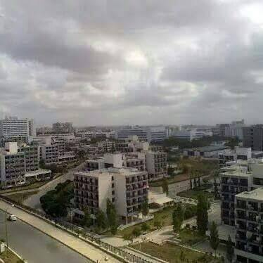
مشروع: قاعده بيانات السكن جامعي
تصميم :
اشراف الدكتوره:كندا ابو قاسم
مايا علي الصوا 3198
غيث ياسر ليلا 2674
علي مالك اسبر 3240

Slide 3
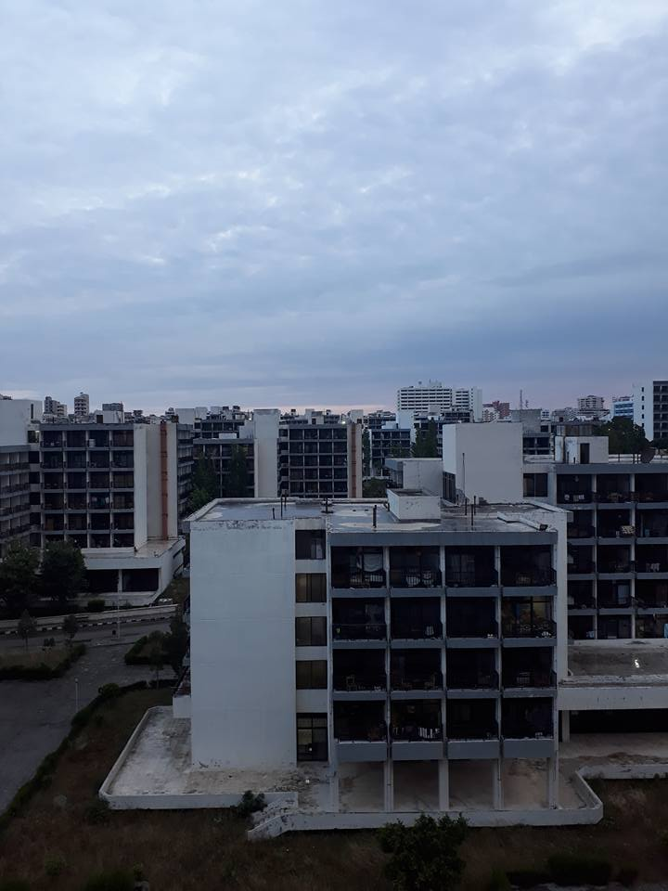

معلومات عن المشروع:
المشروع عباره عن قاعده بيانات للسكن الجامعي الجديد بحيث نقوم بتسجيل كل ما يتعلق بمعلومات الطلاب الساكنين ضمن وحدات السكن لكي نؤمن سهوله استخراج هذه المعلومات عند الحاجه اليها وايضا تسهل قاعده البيانات هذه من اجرائات التسجيل للطلاب وتقوم بتعريفنا على العديد من التفاصيل الاخرى.

Slide 4
الكيانات الاساسيه:

Slide 6
الجداول
STUDINT
رقم الطالب الجامعيpk | كليه الطالبPK | ختصاص الطالبPK | اسم الطالب | رقم هاتف الطالب | عنوان الطالب | تاريخ التسجيل ب السكن | رقم الوحدهFK | رقم الغرفهFK | الطابقFK

Slide 7
الجداول
residential unit
رقم الوحدهPK | نوع الوحده(اناث_ذكور) | اوقات اغلاق الوحده | عدد الموظفين | رقم المشرفFK | رقم المركز الصحيFK

Slide 8
الجداول
rooms
رقم الغرفهPK | الطابقPK | السعه العظمى | عدد الطلاب الموجودين

Slide 9
الجداول
moderators
رقم المشرفPK | الاسم | اوقات الدوام

Slide 10
الجداول
health center
الرقمPK | اوقات العمل

Slide 11
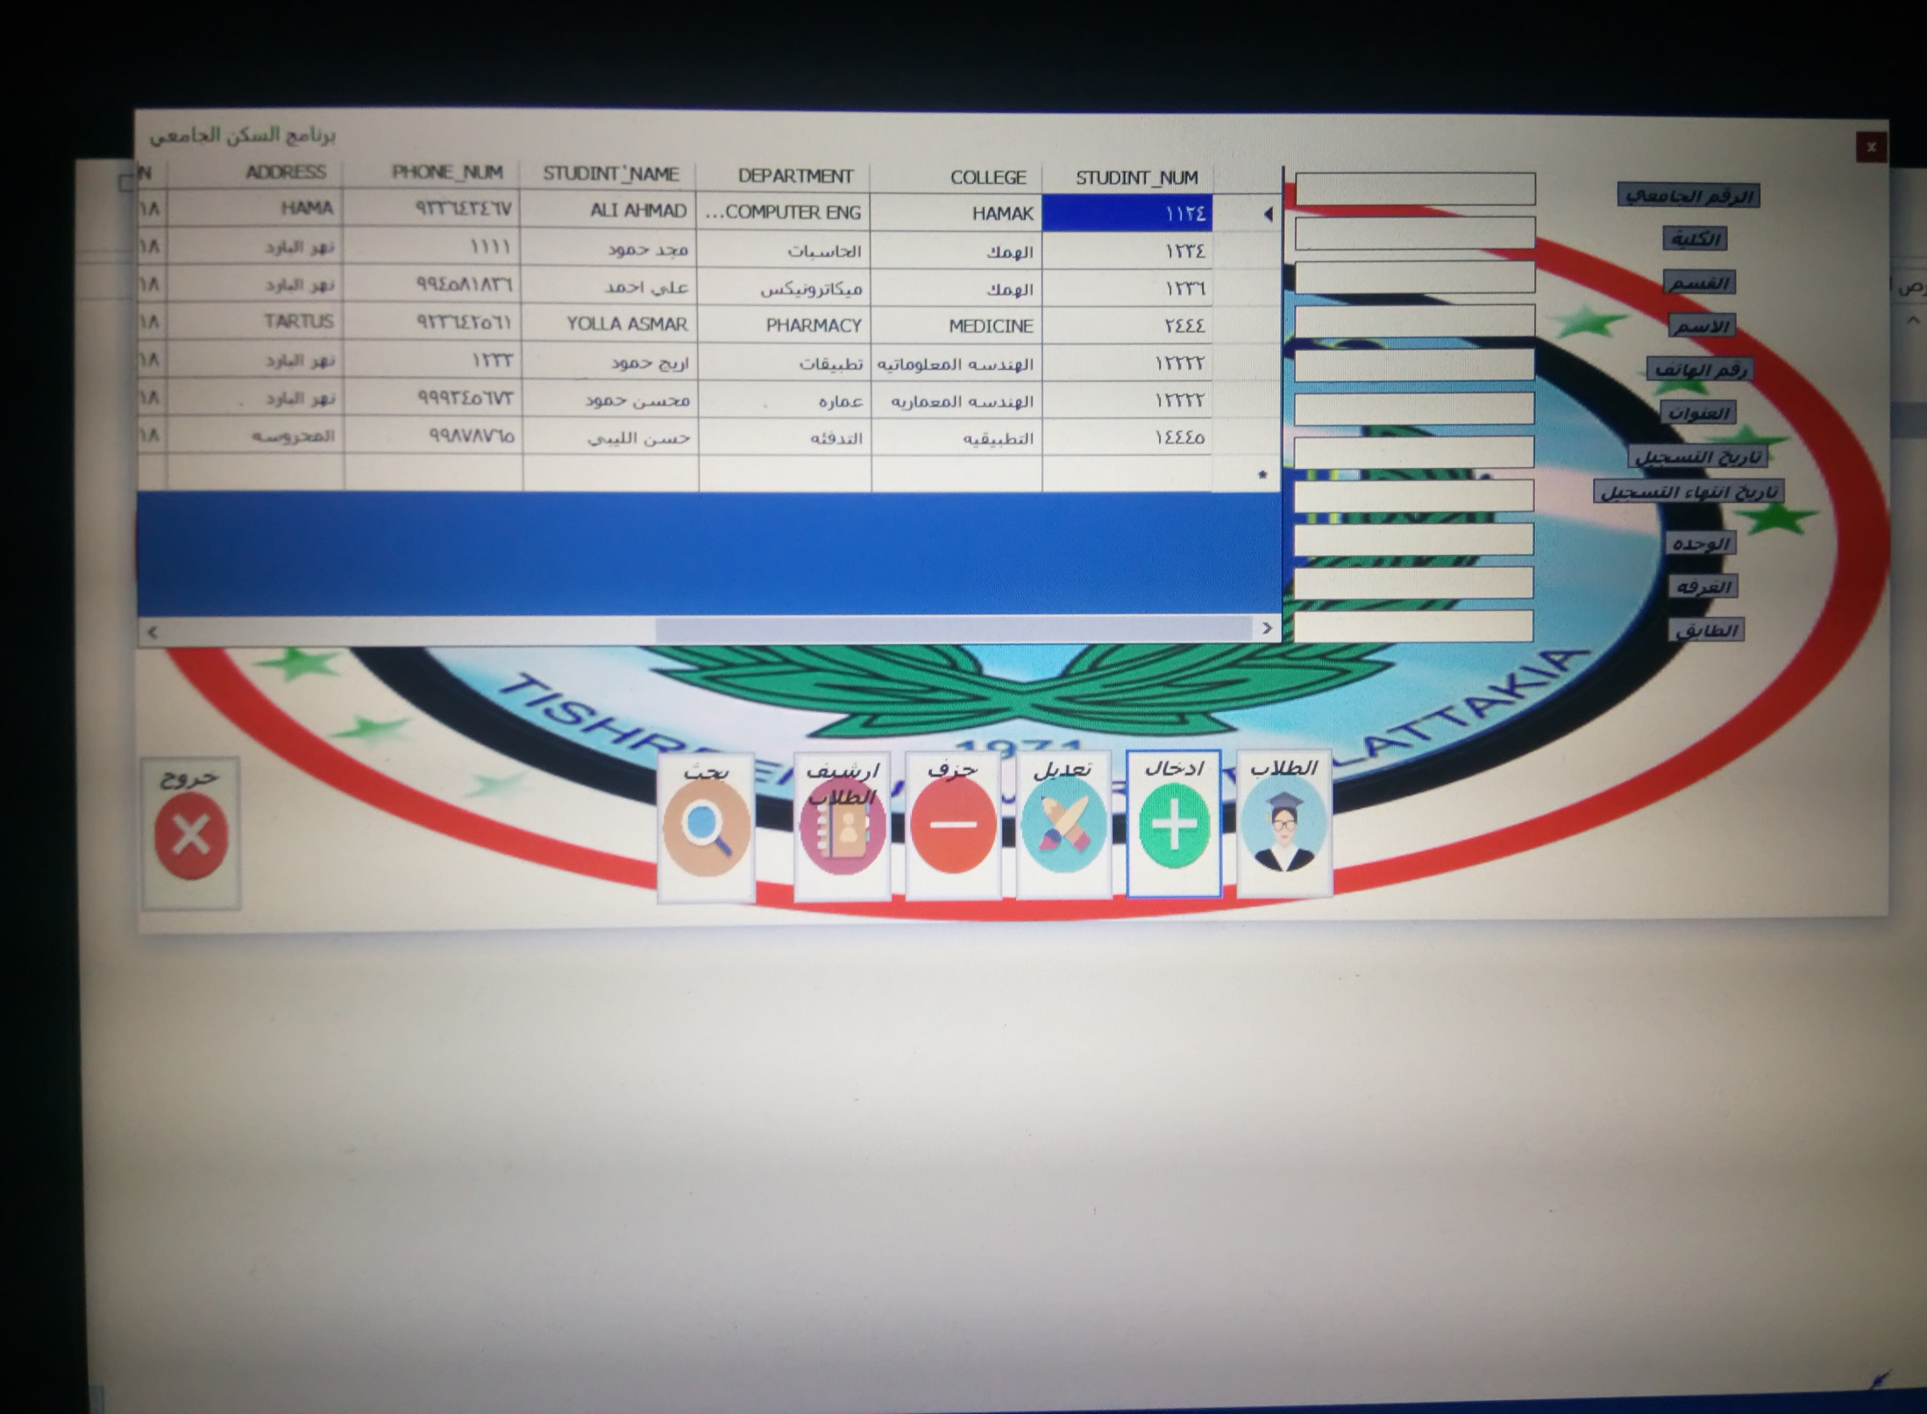
الواجهه

